Slide 1

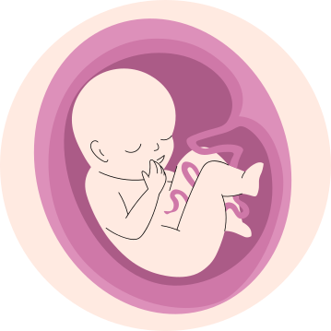



Ce que tout professionnel de santé devrait savoir à propos des femmes enceintes
Présenté par la team maïeutahiti

Slide 2
Plan
I. LE LANGAGE
A. Les repères pour connaître le terme de la grossesse
B. La durée d’une grossesse
C. Épidémiologie française
D. La mortalité maternelle
E. QCM
II. LE SUIVI D’UNE GROSSESSE PHYSIOLOGIQUE SINGLETON
A. Généralités
B. Le Suivi Clinique
C. Le Suivi Biologique
D. Le Suivi Echographique
E. QCM
III. LA PRÉVENTION
A. Alimentation
B. Vaccination
C. Alcool, Tabac Et Drogues
D. Violences Faites Aux Femmes
E. Préparation À La Parentalité
F. Activité Physique
G. Médicaments
H. Odontologie
I. QCM
IV. QUELQUES PATHOLOGIES SPÉCIFIQUES DE LA GROSSESSE
A. Hyperémisis gravidarum/ hyperémèse gravidique
B. HTA
C. Les risques du diabète gestationnel
D. Cholestase gravidique
V. ORGANISATION DE LA PÉRINATALITÉ EN FRANCE
VI. CORRECTION DES QCM

Slide 3
Le langage

Slide 4
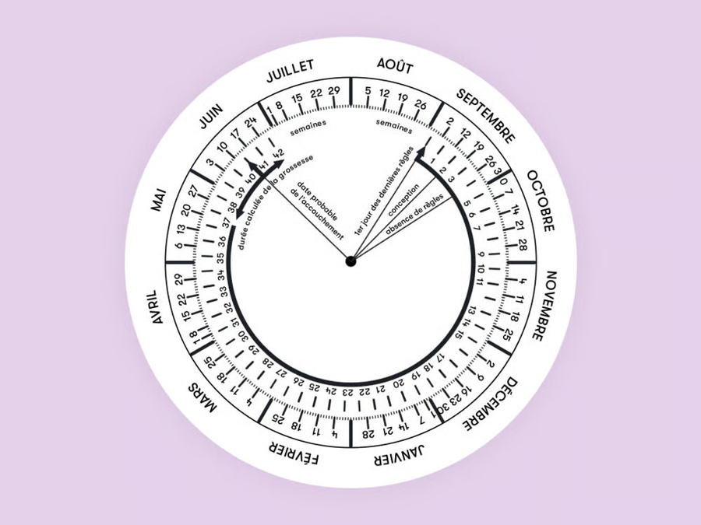
Les repères pour connaître le terme
  Semaines d’aménorrhées (SA): semaines avérées et finies
  Denier jour de règles (DDR) = J0
  Date grossesse (ovulation) = J15
  Dates repères: 15 S.A. = 3 mois finis
28 S.A. = 6 mois finis
41 S.A. = 9 mois finis
  9eme mois VS 9 mois: mésententes professionnels/ patientes surtout vers le terme

Slide 5
Durée d’une grossesse
Physiologie
  280 jours = 41 SA = 39 SG
  On ne connaît jamais exactement la date de début de grossesse ( sauf FIV): +- 5 jours près
Grossesse prolongée par rapport au terme
= terme en voie de dépassement ou terme prolongé
  surveillance toutes des 48h à partir de 41 SA
  Au bout de 42 SA: déclenchement de l’accouchement
Notion de prématurité
♥ >37 SA → pas de prématurité
♥ 32 à 37 SA → prématurité moyenne
♥ 28 à 32 SA→ grande prématurité
♥ <28 SA→ très grande/ extrême prématurité

Slide 6
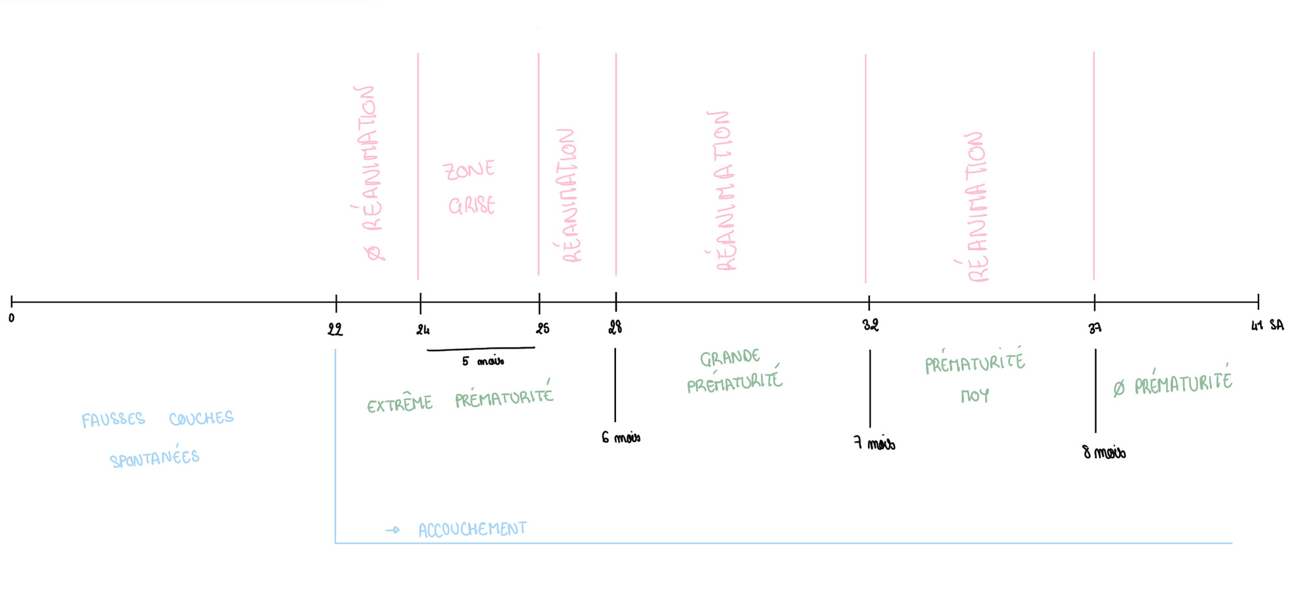
Durée d’une grossesse

Slide 7
Épidémiologie française
  Nombre de naissance:
678 000 en 2023 contre 775 000 en 2005 soit 100 000 de moins en 20 ans
  Taux de prématurité:
7,2% avec 50% grossesses gémellaires
  Mortalité périnatale:
10,2%: comprend enfants nés sans vie ou décédés dans les 7 premiers jours de vie ( 22-23 SA)
  Mortalité maternelle: 10,8/100 000 naissances

Slide 8
Mortalité maternelle
Causes principales
Facteurs de risque
  Maladies cardiovasculaires (14%)
  Suicides (13%)
  Embolies amniotiques (11%)
  Thrombo-embolies veineuses (9%)
  Hémorragies obstétricales (8%)
  Age: >30 ans: x2
>35 ans: x3
>40 ans: x4
  Obésité: x2
  Vulnérabilités socio-économiques: suicide et cardiovasculaire
  Pays de naissance: Afrique du Sud, Afrique subsaharienn, Asie: x2,8
  Lieu de résidence: DOM x4 (surtout Mayotte)
Région parisienne x1,5 (immigrées)
Décès évitables
  58% des décès considérés comme évitables
  Amélioration de la prévention, organisation des soins et des soins
  Ex: hémorragie de la délivrance (1ere à 5eme cause de décès)
30 messages clés

Slide 9
✨QCM✨
1. Votre patiente vous déclare être à 6 mois de grossesse :
A) Il s’agit d’une grossesse de 25 SA
B) Il s’agit d’une grossesse de 28 SA
C) Elle est à son 6 ème mois de grossesse
D) Elle est à son 7 ème mois de grossesse
E) Elle sera à terme dans 3 mois

Slide 10
✨QCM✨
1. Votre patiente vous déclare être à 6 mois de grossesse :
A) Il s’agit d’une grossesse de 25 SA
B) Il s’agit d’une grossesse de 28 SA
C) Elle est à son 6 ème mois de grossesse
D) Elle est à son 7 ème mois de grossesse
E) Elle sera à terme dans 3 mois

Slide 11
✨QCM✨
2. En France :
A) Il y a eu 800 000 naissances vivantes l’année dernière
B) Le taux de prématurité est de 10 %
C) Le taux de mortalité maternelle est de 10,8 %
D) Le taux de mortalité périnatale concerne les enfants nés vivants puis décédés lors des 7 premiers jours de vie
E) Un enfant est grand prématuré à partir du moment où il nait avant 32 SA

Slide 12
✨QCM✨
2. En France :
A) Il y a eu 800 000 naissances vivantes l’année dernière
B) Le taux de prématurité est de 10 %
C) Le taux de mortalité maternelle est de 10,8 %
D) Le taux de mortalité périnatale concerne les enfants nés vivants puis décédés lors des 7 premiers jours de vie
E) Un enfant est grand prématuré à partir du moment où il nait avant 32 SA

Slide 13
✨QCM✨
3. Votre patiente vous déclare être enceinte du 19 août 2023 :
(date actuelle= 19/03)
A) Elle est à 7 mois de grossesse
B) Elle est approximativement à 32 SA
C) Elle est approximativement à 35 SA
D) Si elle accouche demain, ce sera un accouchement prématuré
E) Elle sera à terme vers le 19 avril

Slide 14
✨QCM✨
3. Votre patiente vous déclare être enceinte du 19 août 2023 :
(date actuelle= 19/03)
A) Elle est à 7 mois de grossesse
B) Elle est approximativement à 32 SA
C) Elle est approximativement à 35 SA
D) Si elle accouche demain, ce sera un accouchement prématuré
E) Elle sera à terme vers le 19 avril

Slide 15
✨QCM✨
4. Votre patiente vous déclare être à son 7eme mois de grossesse :
A) Il s’agit d’une grossesse de 25 SA
B) Il s’agit d’une grossesse de 27+6 SA
C) On ne peut pas dire à quel terme exact en SA elle est
D) Elle est entre 25 et 30 SA
E) Elle est entre 28 et 32 SA

Slide 16
✨QCM✨
4. Votre patiente vous déclare être à son 7eme mois de grossesse :
A) Il s’agit d’une grossesse de 25 SA
B) Il s’agit d’une grossesse de 27+6 SA
C) On ne peut pas dire à quel terme exact en SA elle est
D) Elle est entre 25 et 30 SA
E) Elle est entre 28 et 32 SA

Slide 17
✨QCM✨
5. Les facteurs de risques de mortalité maternelle en France :
A) L’obésité maternelle
B) Vivre en PACA
C) L’hémorragie de la délivrance est la 1 ère cause de mortalité maternelle
D) Être née en Europe
E) Être née en Amérique du Sud

Slide 18
✨QCM✨
5. Les facteurs de risques de mortalité maternelle en France :
A) L’obésité maternelle
B) Vivre en PACA
C) L’hémorragie de la délivrance est la 1 ère cause de mortalité maternelle
D) Être née en Europe
E) Être née en Amérique du Sud

Slide 19
Suivi physiologique

Slide 20
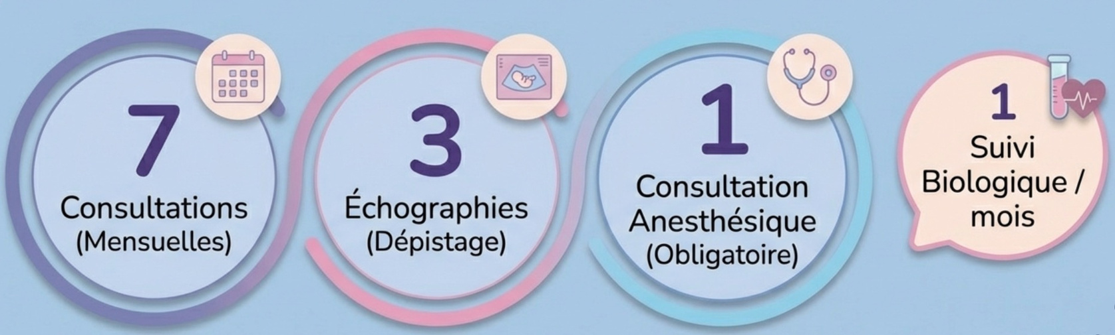

Généralités
!!! 1 consultation anesthésiste, 7 consultation, 3 échographies et 1 suivi biologique !!!

Slide 21
Suivi clinique
  Anamnèse = recherche FDR:
Ex: contre indications médicamenteuses: anti diabétiques oraux, anti AVK
  Examen général :
État général, auscultation cardiovasculaire, tension artérielle*, bandelette urinaire, signes cliniques
  Examen obstétrical:
Anamnèse, palpation utérine, hauteur utérine, bruits de cœur fœtaux, toucher vaginal, examen du périnée

Slide 22
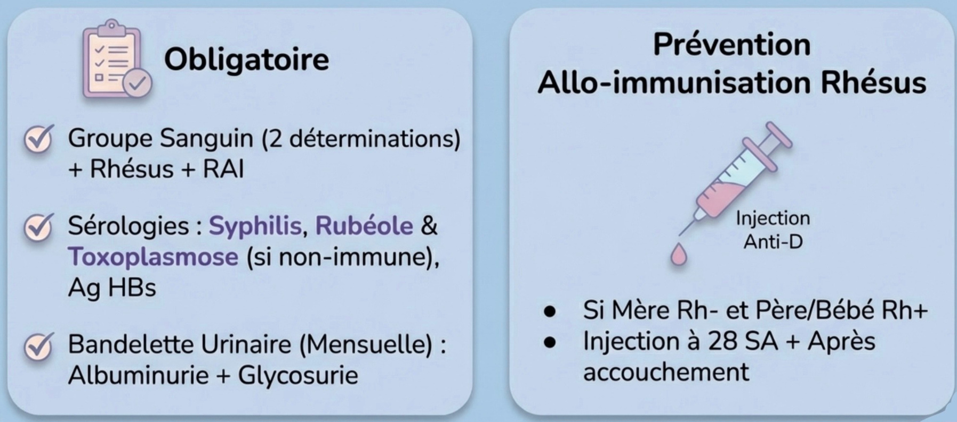
Suivi biologique
Non obligatoire: HIV, Hépatite C, T21 (marqueurs)

Slide 23
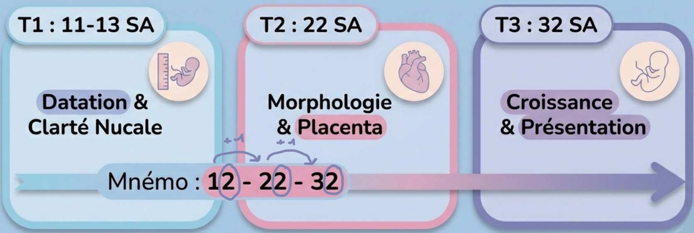
Suivi échographique
Non obligatoire: HIV, Hépatite C, T21 (marqueurs)

Slide 24
✨QCM✨
1. Toxoplasmose
A. C’est une zoonose
B. Plus la séroconversion a lieu tôt dans la grossesse, plus le risque de transmission fœtale est élevé
C. On conseille aux patientes de ne pas manger de fromage à pâte cuite
D. Le risque pour l’enfant à venir est la surdité
E. Il existe un vaccin à faire en dehors de la grossesse

Slide 25
✨QCM✨
1. Toxoplasmose
A. C’est une zoonose
B. Plus la séroconversion a lieu tôt dans la grossesse, plus le risque de transmission fœtale est élevé
C. On conseille aux patientes de ne pas manger de fromage à pâte cuite
D. Le risque pour l’enfant à venir est la surdité
E. Il existe un vaccin à faire en dehors de la grossesse

Slide 26
✨QCM✨
2. Rubéole
A. C’est une virose
B. Un des risques pour l’enfant est la surdité
C. Il existe un vaccin possible pendant la grossesse
D. Il faut 2 sérologies à un mois d’intervalle pour confirmer que la patiente possède une immunité ancienne
E. Si la patiente n’est pas immunisée, il faut faire une sérologie tous les mois jusqu’à l’accouchement

Slide 27
✨QCM✨
2. Rubéole
A. C’est une virose
B. Un des risques pour l’enfant est la surdité
C. Il existe un vaccin possible pendant la grossesse
D. Il faut 2 sérologies à un mois d’intervalle pour confirmer que la patiente possède une immunité ancienne
E. Si la patiente n’est pas immunisée, il faut faire une sérologie tous les mois jusqu’à l’accouchement

Slide 28
✨QCM✨
3. IFM ou incompatibilité fœto-maternelle rhésus
A. Il y a risque d’incompatibilité fœto-maternelle (IFM) rhésus lorsque la mère est rhésus + et l’enfant rhésus
négatif
B. Il est possible de déterminer le rhésus fœtal pendant la grossesse en faisant une prise de sang à la mère
C. Il existe un moyen de prévenir l’IFM Rhésus pendant la grossesse
D. Il existe un moyen de prévenir l’IFM Rhésus pendant la période post natale
E. Si il y a eu ne IFM lors d’une grossesse, il y aura forcément une IFM lors de la 2ème grossesse

Slide 29
✨QCM✨
3. IFM ou incompatibilité fœto-maternelle rhésus
A. Il y a risque d’incompatibilité fœto-maternelle (IFM) rhésus lorsque la mère est rhésus + et l’enfant rhésus
négatif
B. Il est possible de déterminer le rhésus fœtal pendant la grossesse en faisant une prise de sang à la mère
C. Il existe un moyen de prévenir l’IFM Rhésus pendant la grossesse
D. Il existe un moyen de prévenir l’IFM Rhésus pendant la période post natale
E. Si il y a eu ne IFM lors d’une grossesse, il y aura forcément une IFM lors de la 2ème grossesse

Slide 30
✨QCM✨
4. Les échographies
A. Il y a 3 échographies recommandées pendant la grossesse
B. La clarté nucale est mesurée lors de l’échographie de 22 SA
C. L’échographie permet de localiser le placenta
D. L’échographie permet d’identifier les retards de croissance
E. L’échographie permet de diagnostiquer les excès de liquide amniotique

Slide 31
✨QCM✨
4. Les échographies
A. Il y a 3 échographies recommandées pendant la grossesse
B. La clarté nucale est mesurée lors de l’échographie de 22 SA
C. L’échographie permet de localiser le placenta
D. L’échographie permet d’identifier les retards de croissance
E. L’échographie permet de diagnostiquer les excès de liquide amniotique

Slide 32
Prévention

Slide 33
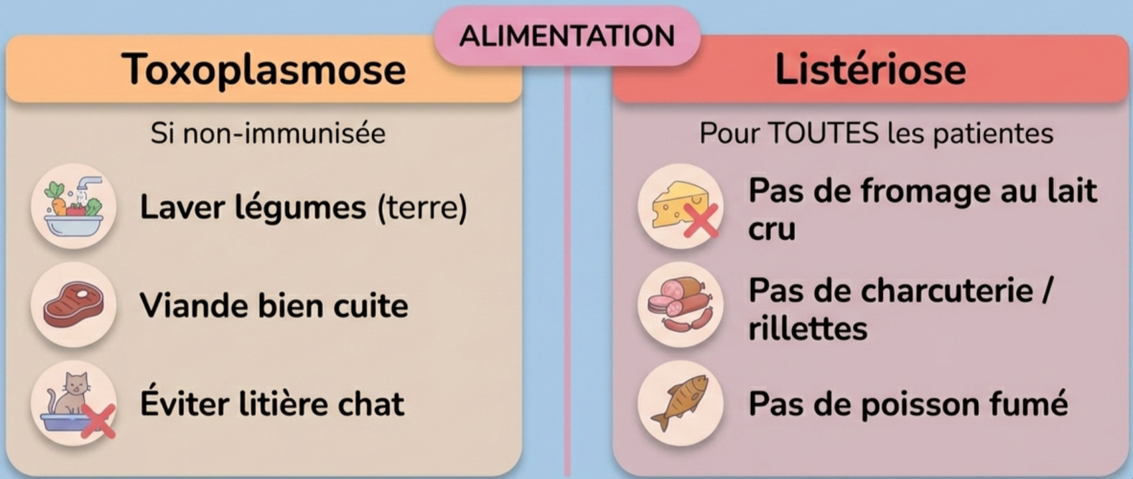
Alimentation
ET la salmonellose!!! 🍳🥚

Slide 34
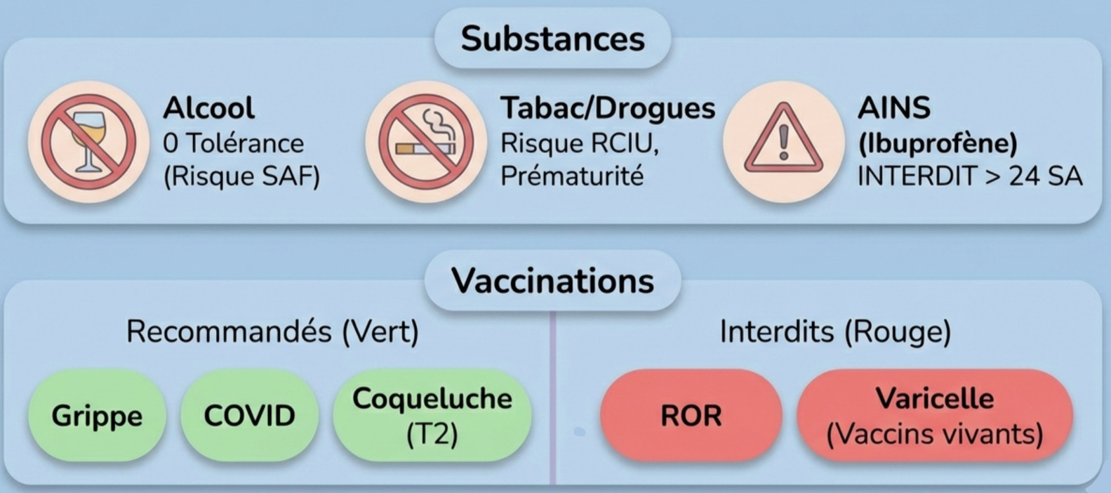
Vaccination
  Protection de la mère: maladie des petits
  Protection du nourisson: Ac passifs 0-4 mois

Slide 35
Substances
  0 de 0 alcool pendant la grossesse +++
  Le tabac est la deuxième cause de mort du nourrisson
  Autant de drogues dans le sang du fœtus que dans celui de la mère

Slide 36
Focus
VVF
Sport
  Violences psychiques, sexuelles et physiques 6%
Respectivement 6, 0,3 et 1,3%
  Dépistage
  Organisation du parcours de soin
  Signalement des situations de danger et de mises en danger
  Vulnérabilités psychiques:
  Diminution des symptômes depressifs
  Alélioration des symptômes de grossesse
  = RECOMMANDÉ EN ABSENCE DE CONTRE INDICATION OBJECTIVES
Odontologie
Préparation à la parentalité
Médicaments
  8 séances en tout: EPP + 7 séances pris en charge à 100%

Slide 37
✨QCM✨
1 : Concernant l’activité physique pendant la grossesse
A. Celle-ci est recommandée pour toutes les femmes enceintes, dès lors qu’il n’existe pas de contre- indication
B. Elle n’est possible que chez les patientes qui pratiquaient déjà une activité physique avant la grossesse
C. Elle n’est recommandée que chez les patientes en surpoids
D. Il existe des recommandations en termes de durée d’effort et de nombre de séances par semaine
E. Il n’y a aucun bénéfice à avoir une activité physique en deçà de ces recommandations

Slide 38
✨QCM✨
1 : Concernant l’activité physique pendant la grossesse
A. Celle-ci est recommandée pour toutes les femmes enceintes, dès lors qu’il n’existe pas de contre- indication
B. Elle n’est possible que chez les patientes qui pratiquaient déjà une activité physique avant la grossesse
C. Elle n’est recommandée que chez les patientes en surpoids
D. Il existe des recommandations en termes de durée d’effort et de nombre de séances par semaine
E. Il n’y a aucun bénéfice à avoir une activité physique en deçà de ces recommandations

Slide 39
✨QCM✨
2 : Concernant les traitements médicamenteux pendant la grossesse
A. Le paracétamol est interdit à partir du 6ème mois de grossesse
B. Les AINS sont interdit à partir du 6ème mois de grossesse
C. Les AINS sont interdit à partir du 5ème mois de grossesse
D. Tous les antibiotiques sont interdits pendant la grossesse
E. Les antihistaminiques sont autorisés pendant la grossesse

Slide 40
✨QCM✨
2 : Concernant les traitements médicamenteux pendant la grossesse
A. Le paracétamol est interdit à partir du 6ème mois de grossesse
B. Les AINS sont interdit à partir du 6ème mois de grossesse
C. Les AINS sont interdit à partir du 5ème mois de grossesse
D. Tous les antibiotiques sont interdits pendant la grossesse
E. Les antihistaminiques sont autorisés pendant la grossesse

Slide 41
✨QCM✨
3 : Concernant les soins dentaires durant la grossesse
A. Certains soins dentaires sont contre indiqués pendant la grossesse
B. Il n’est pas possible en général de faire une anesthésie locale à partir du 6ème mois de grossesse
C. Il existe une consultation dentaire prise en charge à 100% pendant la grossesse
D. Il n’est pas possible de donner des antibiotiques pendant la grossesse en cas d’abcès dentaire
E. Les propositions A, B, C et D sont fausses

Slide 42
✨QCM✨
3 : Concernant les soins dentaires durant la grossesse
A. Certains soins dentaires sont contre indiqués pendant la grossesse
B. Il n’est pas possible en général de faire une anesthésie locale à partir du 6ème mois de grossesse
C. Il existe une consultation dentaire prise en charge à 100% pendant la grossesse
D. Il n’est pas possible de donner des antibiotiques pendant la grossesse en cas d’abcès dentaire
E. Les propositions A, B, C et D sont fausses

Slide 43
Pathologies sspécifiques

Slide 44
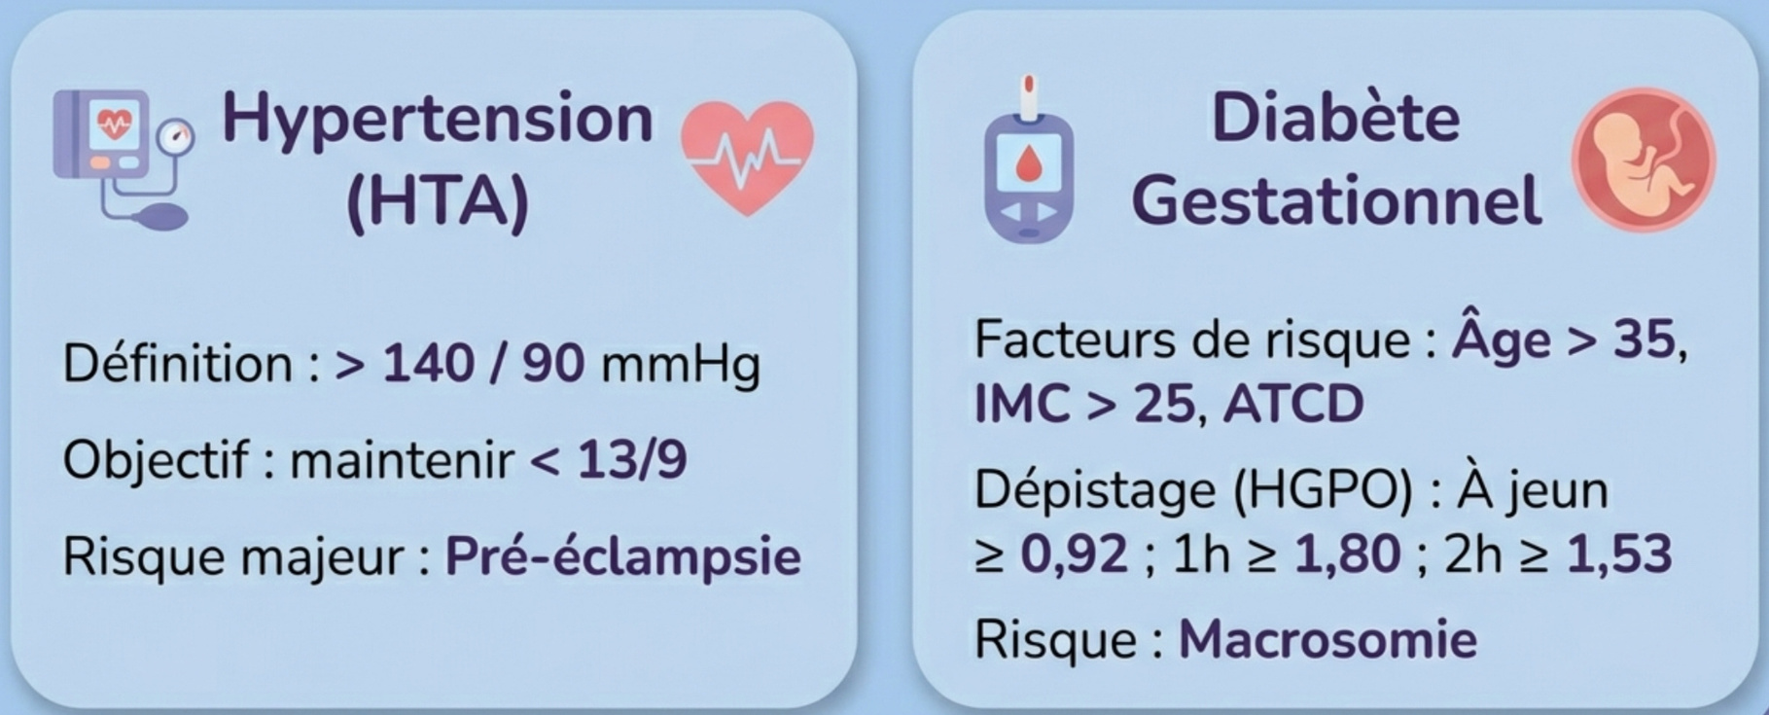

Slide 45
Organisation de la périnatalité

Slide 46
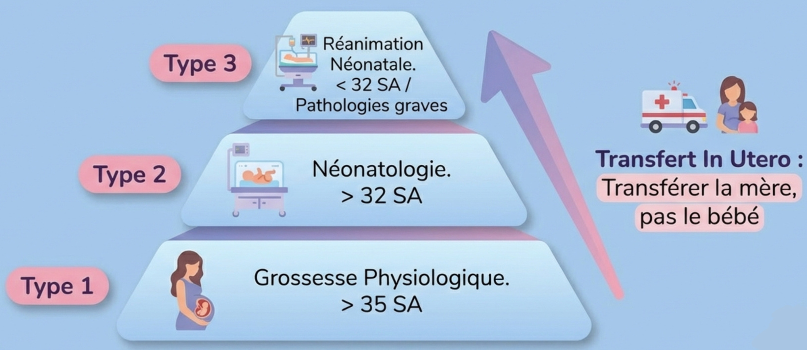

Slide 47
FIINNNN
Bravo à vous !!!

